Slide 1

Реализация проекта «Строительство мостового перехода через Сухой Лиман с подходами в село Малодолинское на автомобильной дороге
«Одесса-Черноморск»
Одесса -2017

Slide 2
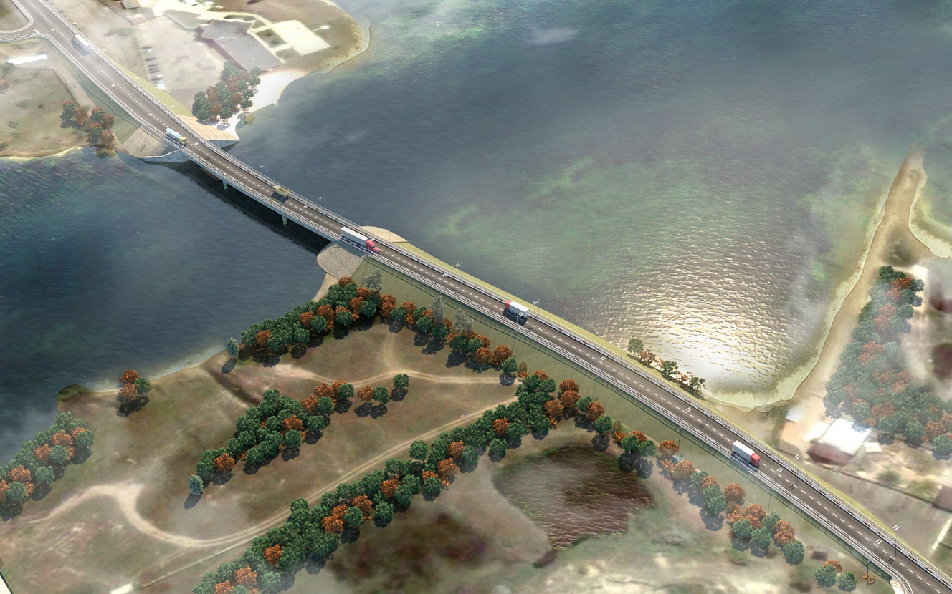
Визуализация проекта «Строительство мостового перехода через Сухой Лиман в с подходами в село Малодолинское на автомобильной дороге «Одесса-Черноморск»
(проект был утвержден распоряжением Одесской областной государственной администрации от 22 февраля 2016 №85/А-2016)

Slide 3
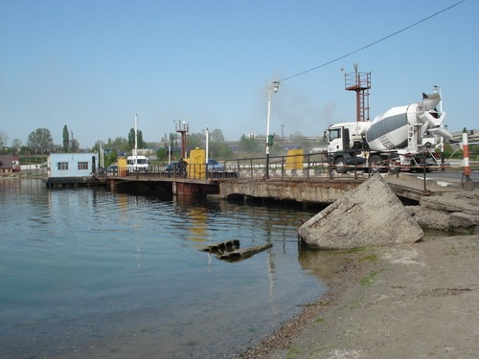
На данный момент работает устарелая понтонная переправа (гидротехническое сооружение - ГТС-3108), построенная еще в 1986 году, которая технически не обеспечивает функциональную нагрузку - на ней запрещено проезжать грузовикам с тоннажем более 20 тонн.
Гидротехническое сооружение находится на балансе ИФ ГП «АМПУ», за последние три года ГП «АМПУ» было потрачено более 8 млн. 670 тыс. грн. на ее содержание и ремонт. К тому же, срок действия документов Регистра судоходства Украины истекает 25 июля 2019 года, что приведет к необходимости капитального ремонта понтонного моста, ориентировочная стоимость которого составит по предварительным расчетам более 40 млн. грн.

Slide 4
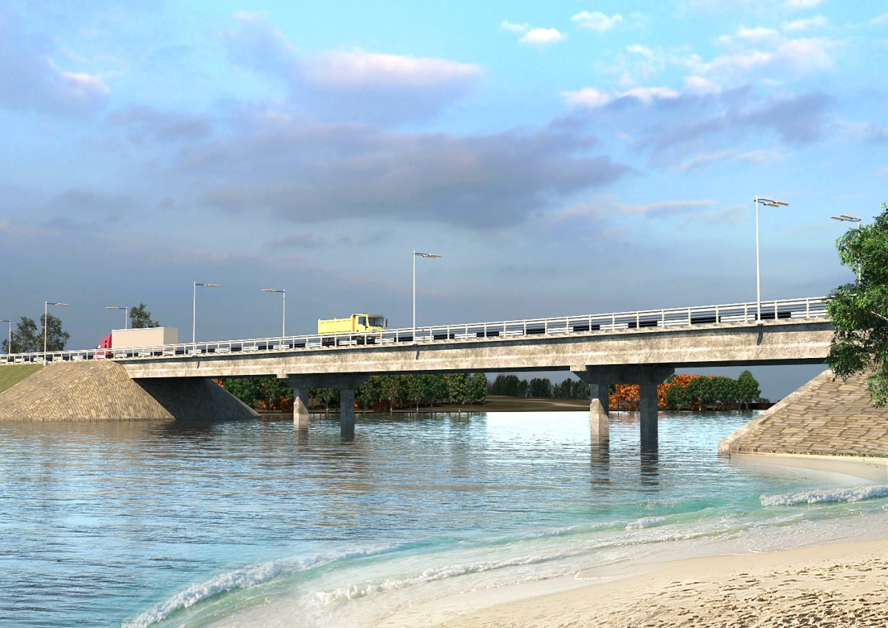
Характеристика объекта строительства
- Мостовой переход длиной - 100,15 п.м .;
- Длина участка подходов - 600,02 п.м .;
- Ширина проезжей части - 7,5 м .;
Высота подмостового габарита - 4,0 м.
Срок реализации проекта: 6-7 месяцев, с учетом полного объёма финансирования.
Цена реализации проекта:
Сметная стоимость объекта - 131 639,864 тыс. грн.
Договорная цена по тендеру - 100 463,887 тыс. грн. (генподрядчик - ООО «Пивденьтрансбуд», договор подряда от 6.10.2016 г. № 6/10).

Slide 5
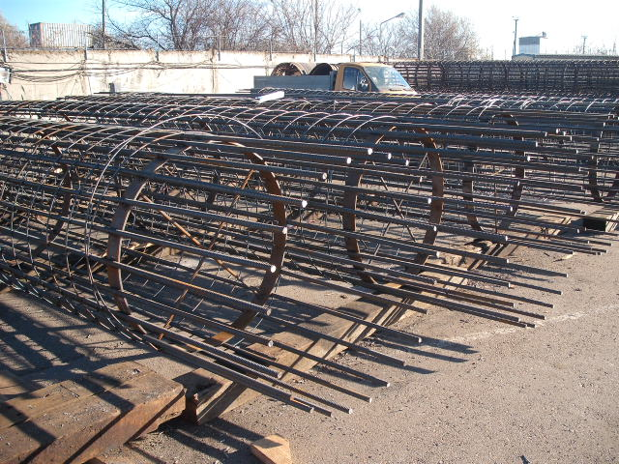
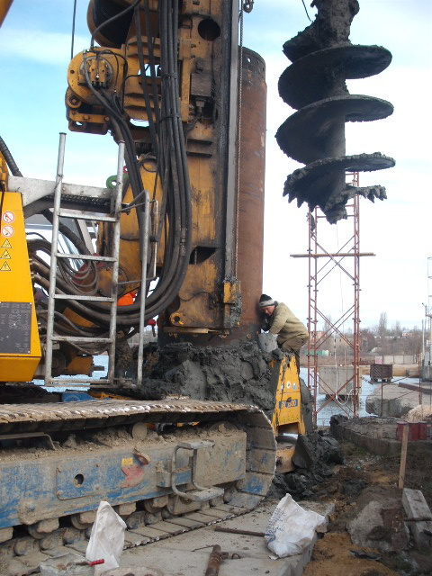
Состояние реализации проекта
Строительно-монтажные работы выполнено на сумму 10 991, 725 тыс. грн.
С декабря 2016 года строительные работы на объекте были приостановлены в связи с отсутствием финансирования
Состоянием на сентябрь 2017 года на строительство было выделено из местного бюджета - 13 405,725 тыс. грн. (включая проектные работы стадии «Рабочая документация» в размере 2 414,00 тыс. грн.).

Slide 6

Источники финансирование строительства
→ за счет местного бюджета
3 405,725 тыс. грн.
Оставшуюся сумму предлагается профинансировать:
→ за счет средств государственного бюджета, полученных от Европейского Союза на реализацию Программы поддержки секторальной политики - Поддержка региональной политики Украины;
→ за счет средств, направленных на улучшение инфраструктуры населенных пунктов, предусмотренных финансовым планом ГП «АМПУ»
70 000, 000 тыс. грн.
→ за счет средств Государственного фонда регионального развития (ГФРР).
→за счет долевого участия ГП «Морской торговый порт «Черноморск»
10 000 000 тыс. грн.

Slide 7
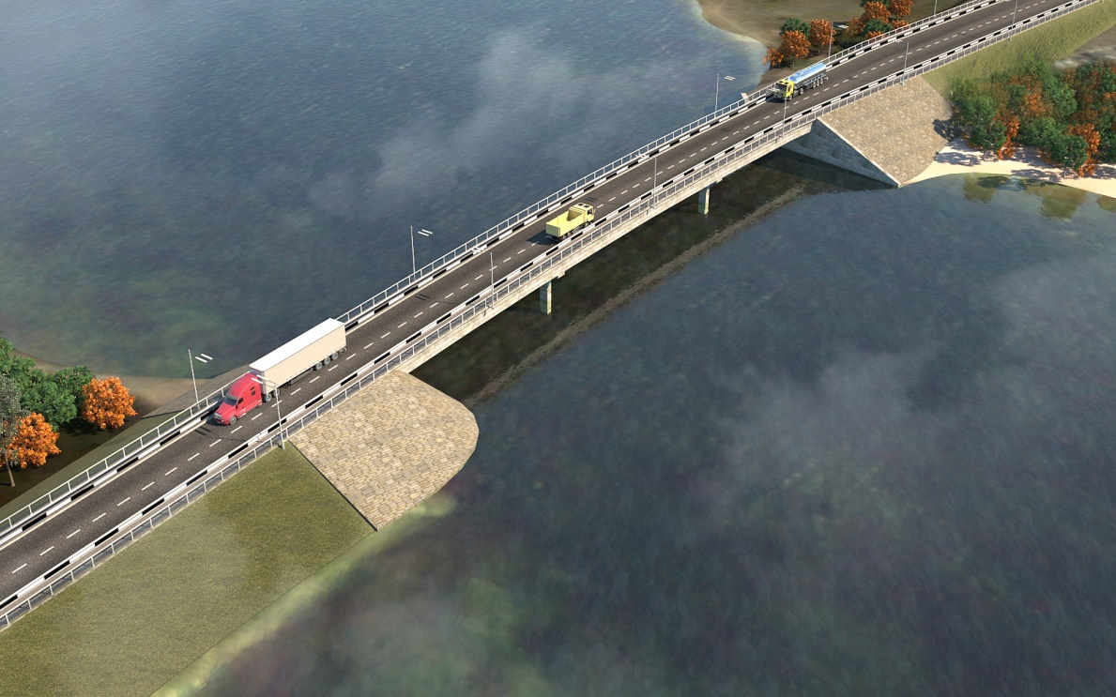
Строительство мостового перехода через Сухой Лиман в селе Малодолинское на автомобильной дороге «Одесса-Черноморск» - новый этап развития и модернизации транспортной инфраструктуры Одесского региона
- Структурное обновления транспортно-дорожного комплекса, что позволит улучшить качество, безопасность и доступность транспортных услуг для удовлетворения потребностей экономики и граждан в перевозках, соответствующих европейским стандартам;
- социально-экономическое развитие Одесского региона;
- развитие туристско-рекреационных зон
(мостовой переход должен обеспечить доступ к причерноморским курортам Одесского региона: Санжейки, Грибовки, Каролино-Бугаза, Затоки и Сергеевки).

Slide 8


